Slide 1

企业管理学
合肥工业大学管理学院

Slide 2
第三章 组织
任何企业或非营利性单位为了实现其目标使命，都必须有一套完善的高效率运行的组织机构。组织机构是一种建立在专业化分工协作基础上的职务结构，是管理职能实现的载体和物质技术基础。
3.1 组织管理基础
3.2 组织结构与设计
3.3 组织力量整合
3.4 组织文化

Slide 3
3.1 组织管理基础
3.1.1 组织的含义
对“组织”这一概念的理解，一般可从以下三个层面的意义上来把握，即组织实体、组织工作和组织职能。

Slide 4
3.2 组织的有效性
1．组织有效性
简单地说，组织有效性是指一个组织在其运行过程中实现目标的有效程度。它包含了两方面的意义：一是指组织的效率，即组织实体的输入与输出比值。一个组织如果使用较少的资源实现了较多的产出，那它就是高效率的；二是指组织的效益，即组织在其运转中对其目标任务的实现程度。组织的效益不仅仅是组织实现目标程度的测度，而且还包含组织活动在实现目标方向上的测度。
组织管理的重要目标就是提高组织的有效性。

Slide 5
2．组织有效性的影响因素
组织有效性受多种因素的影响，如图所示：
环境因素：
环境的可预测性
环境的复杂性
环境的动态性
组织自身的因素：
组织结构
组织中的技术
组织规模
组织历史
组织有效性
  组织管理的政策与实践因素：
  组织战略
组织控制体系
组织沟通体系
组织决策特点
组织员工因素：
员工与组织目标一致性
员工技能
员工的态度与动机
员工的价值观
图3-1组织有效性的影响因素

Slide 6
环境的影响效应
如美国人的孤独与所谓热情
蓬生麻中，不扶而直；白沙在涅，与之俱黑

Slide 7
深山老林出俊鸟；穷山恶水出刁民（巴山蜀水出怪才）。
自古巴蜀多夜雨，从来盛产真豪杰。自古燕赵多壮士，天下才子半江南。
长江上游出怪才；长江中游出帅才；长江下游出人才。
据统计，从明朝万历26年（1598年）到清朝康熙45年（1706年），全国录取进士11375人，其中156名状元、榜眼、探花、传胪中，出生江南地区的有115人，占总数的74%，可见其突出的文化优势。

Slide 8
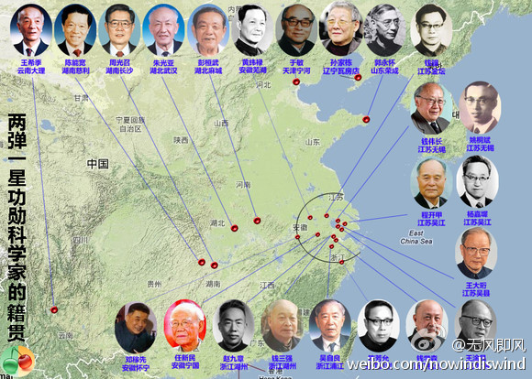

Slide 9
江淮以做官为荣，江浙以经商为本。
所以，安徽人求官，一人得道鸡犬升天；江浙人求财，多人得益，富甲一方。

Slide 10
3.1.3 组织管理的任务
组织管理的基本任务就是如何设计一个高效率运行的组织结构，将合适的人员配备到合适的岗位上去，使组织实体围绕其目标有效地运转起来，并在动态变化的环境中不断的成长发展。

Slide 11
3.1.3 组织管理的任务
如何构建一个完善的组织结构是组织高效率运行的基础。
组织管理者必须对组织中的事务进行界定划分，确定各种职务、职位，按责权利相结合的原则对工作职位进行整合，形成不同的管理层次和部门，最终构成一个相互联系的组织结构体系。

Slide 12
在组织结构设计中，组织管理者必须处理好每一职位上的职责、职权和利益的关系；
处理好管理层次与管理幅度的关系；
处理好集权与分权的关系；
使构建的组织实体形成一个完善的职务职位结构体系。

Slide 13
3.1.4 组织理论
组织理论的产生和发展与管理理论、社会学理论的产生与发展紧密联系。
管理理论经历了从泰罗的科学管理理论到现代管理理论的发展，组织理论也经过了从传统组织理论到现代组织理论的发展演变。

Slide 14
1．组织理论发展的基本脉络
组织理论随管理理论的产生发展的演化进程如表3-1所示(教材p51)

Slide 15
1．组织理论的主要观点
（1）理性模式的组织观
（2）开放系统的组织观
(3）生态系统的组织观

Slide 16
3.2 组织结构与设计
3.2.1 组织结构与设计概述
3.2.2 组织结构设计的影响因素
3.2.3 管理层次与管理幅度
3.2.4 部门化和组织结构类型

Slide 17
3.3 组织力量的整合
3.3.1 人员配备
3.3.2 组织力量的整合

Slide 18
3.4 组织文化
3.4.1 组织文化的含义
3.4.2 组织文化的内容和结构
3.4.3 组织文化的特点
3.4.4 组织文化的作用
3.4.5 组织文化建设

Slide 19
1. 组织实体
作为一个实体的组织，是指为了实现共同目标，完成共同任务，按一定规则和程序组成的具体特定行为功能的人类群体，是人们进行集体性活动的必要基础和条件。
在管理上，组织实体更是指其在完成共同目标任务过程中形成的一种职务结构，或者说是依据一定的目的和程序组合形成的一种权责角色结构。

Slide 20
1. 组织实体
组织实体包括四个基本要素：
职责：即组织实体中某个职位上应完成的工作任务和应履行的责任。
职权：为保证组织实体中某一职位能够完成工作任务、履行责任，通过组织制度设计赋予该职位的行政权利。
负责关系：组织实体中上下级职位之间的责任义务关系。下级有完成上级指派的工作任务的责任，有向上级报告工作绩效的义务；上级有对下级工作进行指挥、指导、引导、协调的责任。
组织结构图(组织结构体系)：组织实体内各机构各职位之间形成的上下左右的相互关系体系。

Slide 21
2. 组织工作
组织工作是指为了完成一定的目标任务，具体地组织各种资源和各类人员展开工作，适当地处理各种关系，有效地发挥，每个组织成员的聪明才智和积极性，形成整体合力，最佳地实现组织目标的工作过程。
组织工作分为广义的和狭义的两种(p49)

Slide 22
3. 组织职能
组织职能的含义是上述关于组织的两个层面含义的集合。
一方面，组织职能是指组织工作，即如何根据管理工作任务的要求和人员的特点，设计职务、进行授权和委派，并用制度规范组织中各成员各职位职责，使之形成一个有机的结构体系协调运转；
另一方面，组织管理的基本任务还包括如何构建、运行和发展组织实体，以及对其目标、功能、结构和运作机制的分析研究。

Slide 23
（1）理性模式的组织观
组织的这种基本观点是在泰罗的科学管理理论背景下产生的，以韦伯的古典行政组织理论为典型代表，认为组织是一个建立专业化分工协作基础之上的机械式的结构。

Slide 24
组织的事务应划分成若干职务职位，从上到下形成一个垂直的行政权力指挥链；
组织的各层次上的职务人员在处理组织事务时应该按照“完全理性”的原则进行；
应将组织的所有者与组织中专业人员分开，认为组织的所有者应选举产生，而组织中的职能人员可以通过考试招聘培训来任命。
在这种组织观的指导下，形成了现代社会的官僚制行政组织的基本形式。

Slide 25
（2）开放系统的组织观
组织的这种基本观点是在二战后随着系统理论的兴起并渗入到管理领域而产生的。认为组织是一个在一定环境之中为了实现既定目标，有着特定行为功能的开放性系统。组织系统在运行中与外部环境发生信息、物质、能量的交换，自身有着特定的结构形式和特定的行为功能。
在开放系统的组织观指导下，对组织的运行管理，要求管理者特别关注其目标，功能和结构之间的相互关系；关注组织系统内部资源的整合利用；关注组织系统与外部环境动态协调适应的关系；关注组织中单个个体行为效益与组织整体行为效益之间的关系；强调建立组织的自适应、自学习、自组织能力。

Slide 26
(3）生态系统的组织观
认为组织是一个为实现一定目标而存在的类生命体的有机结构。在一个组织中，既存在着保持组织结构相对稳定的维生体系，这种维生体系表现为一定组织内所存在的以责权关系为基础的职位职务关系网络；还存在推动和促使组织不断成长发展的创生体系，这种创生体系表现为在环境压力下组织管理体系对此作出的反应和适应的能力，表现为组织对环境变化的自适应性，自学习能力。
在生态系统的组织观指导下，组织管理者不仅要关注组织实体自身内部结构的完善和健康，而且要在更广泛的社会背景下来协调组织个体与社会环境中的其他组织个体的关系，形成一个有利于组织成长发展的生态群落。

Slide 27
3.2.1 组织结构与设计概述
组织结构的概念
组织机构设计的任务
组织机构设计的原则

Slide 28
3.2.1 组织结构与设计概述
组织结构的概念
组织结构是一个组织实体为实现其特定目标，完成其工作任务，在职责、职权等方面进行划分所形成的分工协作体系，其核心是组织实体通过设计所形成的正式的职务结构及其相互关系，包括正式的上下级负责关系，部门组成的方法和各组织成员之间有效沟通、整合、协调的手段等。

Slide 29
2. 组织机构设计的任务
组织机构设计要解决三个相互联系的问题：管理层次或管理幅度的划分、部门的划分和职权的划分。因而要完成三方面的任务：
a 组织职位的分析和设计
b 管理层次和部门的划分
c 组织结构的形成(p54)

Slide 30
3. 组织机构设计的原则
组织结构设计的原则是管理者在进行组织结构设计时必须遵循的最基础的出发点。
专业化分工协作原则
目标至上与职能领先原则
有效管理幅度原则(p55)
责权利对等原则
统一指挥原则
因事设职和因人设职相结合原则

Slide 31
3.2.2 组织结构设计的影响因素
对组织结构具体特征属性及组织设计的影响因素加以分析，可分为两类因素：
a 结构变量，提供描述组织内部特征的尺度(p56)；
b 情境变量，描述影响和决定组织结构的外在背景，反映整个组织整体性特征。

Slide 32
3.2.3 管理层次与管理幅度
管理层次的产生
管理层次与管理幅度的关系
有效管理幅度的影响因素
管理层次与组织结构基本形态

Slide 33
1．管理层次的产生
组织是管理工作得以展开的载体和物质承担者。现代社会化大组织的出现，使管理者与被管理者之间的关系越来越复杂。管理者越来越不可能直接地管理领导组织中的每一个下属，而是必须通过委托授权来实施分层次的管理，这样就产生了组织的管理层次问题。

Slide 34
1．管理层次的产生
管理层次是对组织管理者的管理劳动在纵向上的分工。当管理者通过委托授权机制来对其下属进行分层管理时，一方面减少了管理者的的日常事务性工作，另一方面又增加了管理者对其所委托授权的各个不同层次的关系协调工作。
由于任何管理者能够直接有效地指挥监管下属的数目是有限的，即管理中存在着一个有效管理幅度问题。
因此，一个组织中管理层次的划分，通常是与管理幅度的界定联系的一起的。

Slide 35
2．管理层次与管理幅度的关系
管理幅度是指一个管理者能够直接有效指挥和监督下属的数目。管理幅度的大小与组织中管理层次的划分有关。在组织规模既定的情况下，管理幅度与管理层次存在以下关系：
管理幅度=组织规模/管理层次
即在组织规模既定的情况下，管理幅度与管理层次成反比。管理幅度越大，管理层次就越少，反之亦然。

Slide 36
3．有效管理幅度的影响因素
（1）管理幅度有效性分析
由于管理幅度与管理层次之间存在着反比关系，因此一个组织机构设计中的管理层次的划分也就转化为组织管理职位设计时如何来确定有效的管理幅度。
在组织中任何一个具有管理性质的工作职位上工作的职务人员的工作任务，可以分解成两部分：一部分是其职责范围内承担的业务工作，另一部分是对其所管辖的下属进行管理协调工作。

Slide 37
3．有效管理幅度的影响因素
当主管人员增加一个下属时，他会将其担当的一部分业务工作转移给下属，从而减少其工作量；与此同时，下属的增加又会引起主管人员对其所辖下属的管理协调工作量，增加其工作量。
因此，判别管理幅度是否应该扩大，或者说判别管理幅度有效性的准则应该是：当主管人员增加一个下属所引起的主管人员的业务工作的减少量，应大于由此而引起其管理协调工作的增加量，从而使其工作总量减少，这样管理幅度的扩大是合理的。

Slide 38
3．有效管理幅度的影响因素
（2）管理幅度的影响因素
管理者与其所管理下属的关系，随着下属数目的增多越来越复杂。早在二十世纪三十年代，法国的管理者格兰.丘纳斯（V.A.Graixcunas）就提出了一个描述上下级关系数的经验公式：
C=N（2N-1+（N-1））
C——上下级之间存在的有关系数
N——一个上级所管辖的下面人数
按此公式计算，
当N=1， 2， 3， 4， ……，11， 12， 13时，
可能关系数C=1， 6， 18，44，……，11374，24708，53405，

Slide 39
3．有效管理幅度的影响因素
因此他认为，当管理者管辖的下属数目呈算数级数增长时，管理者与下属人员之间有能存在的关系数几乎是呈几何级数增长的。
影响管理者管理幅度有效性，还受以下一系列因素影响：
① 管理者和其所管理下属的工作能力。
② 管理者及其下属的工作内容性质。
③ 管理者的工作条件和工作环境。

Slide 40
管理幅度的确定，必须充分综合考虑这些影响因素，根据组织的工作任务和目标特点来分析确定。
国内外的经验认为，一个管理者管辖6~9个下属比较适宜。

Slide 41
4．管理层次与组织结构基本形态
根据管理层次的多少或管理幅度的宽窄，组织结构就有两种基本的形态，金字塔式的A型结构和扁平化的Z型结构。
金字塔式的A型结构（亦称为窄的锥型结构）。这种结构的基本特征是管理层次较多，每一层次的管理幅度较窄，是一种传统意义下行政组织结构的基本形态。
扁平化的Z型结构（亦称为宽的扁平结构），这种结构的基本特点是，管理层次较少，管理幅度较大，这是一种随着网络信息技术出现的现代组织结构基本形态(p58)。

Slide 42
3.2.4 部门化和组织结构类型
1．部门化的含义及划分标志
所谓部门化就是在组织事务纵向划分，确定了管理职位和管理层次的基础，按照一定标志，将位于不同层次的具有不同权责任关系的职位或管理单位，依其内在的相互联系整合成为一个有着有机联系的纵向管理体系——部门，由此来实现组织事务的横向划分。

Slide 43
3.2.4 部门化和组织结构类型
一般来说，进行部门化的标志主要有三个维度：职能维度，产品或业务维度，地域空间维度，如图3-6所示。
产品/业务维度
职能维度
地域空间维度

Slide 44
3.2.4 部门化和组织结构类型
组织结构部门化，当只是按其中某一标志维度进行时，就形成了现实生活中几种常见的组织结构部门化类型：职能部门化，产品/业务部门化和地区部门化；
当按其中两种标志维度进行时，就形成了组织结构部门化的复合形态——矩阵制组织结构；
当按全部三个标志维度进行时，就形成了新型的立体网络结构。

Slide 45
2. 几种常见的组织结构形式
从上述讨论知道，按不同的标志维度进行组织结构的部门化时，会形成多种不同的组织部门化类型，形成多种的组织结构形式，但在现实组织中，得到采用并占主导地位的组织结构形式仅是其中的几种，即直线制、职能制、直线职能制、事业部制和超事业部制、矩阵制和网络组织。

Slide 46
这些组织形式本质上没有绝对的优劣之分，只是在不同的组织环境下，不同的组织发展阶段和面对不同的组织目标化任务时，存在着一种相对最优的适应匹配关系。
因此组织的设计者和管理者必须根据实际情况的不同来选择采用最合适组织形成。

Slide 47
（1）直线制组织结构形式
直线制形式是一种最古老的组织结构形成，最初应用于军事组织，后来逐渐在企业组织中得到了运用。其基本结构形成如图3-7所示。
公司总经理
车间主任
车间主任
车间主任
班组长
班组长
班组长
图3-7 直线制组织结构形式

Slide 48
直线制组织形式的突出特点是，企业的一切生产经营活动都是由企业的各级主管人员来直接指挥管理，不设专业的职能参谋人员和机构。企业日常的生产经营任务的分配和运作都是在厂长（经理）的直接指挥下完成的。

Slide 49
2. 几种常见的组织结构形式
直线制组织形式的优点是：组织结构形式简单；指挥命令关系清晰统一；各部门各职位职责明确，能形成严明的纪律和秩序体系，管理运作成本较低。
其缺点是，管理决策和运作主要依赖于主管人员的个人素质能力，缺乏制度化的管理体系；组织中各部门之间缺乏横向联系，容易形成管理者的本位主义和狭窄视野。
直线制组织形式一般只适用于小型企业组织 。

Slide 50
2. 几种常见的组织结构形式
(2) 职能制组织形式
职能制组织形式是在“科学管理之父”泰罗提出的职能工长制的基础上演化而来的。
这种组织结构形式的主要特点是，采用专业化分工的职能管理者代替了直线制中的全能管理者。

Slide 51
为此，在组织内部设立各专业的职能部门和职能主管，由他们在其各自负责的业务范围内向组织下级各单位直接下达指标和命令，组织中下级各单位除了要服从上级单位的行政领导外，还要服从上级职能部门在其专业领域内的指挥。

Slide 52
公司总经理
职能部门
职能部门
职能部门
职能部门
车间主任
车间主任
车间主任
职能组
职能组
职能指挥关系
直线指挥关系
班组长
班组长
班组长
图3-8 职能制组织结构形式

Slide 53
2. 几种常见的组织结构形式
职能制的主要优点是：每个职能管理者只负责某一职能领域的专门工作，有利于发挥专业人才的作用；职能主管对其所管辖的专业工作可以做得比较深入、细致，对下属的指导可以比较具体；另外，职能机构的作用如能很好发挥，则能弥补各级行政领导人管理能力的不足。
但职能制结构有一个非常明显的缺点，即多头领导。每个下属除了接受其行政上级领导外，还要接受职能领域中职能管理者的领导。这种多头领导容易造成下级人员的无所适从。因此，职能制在现实中没有得到广泛应用，使用更多的是职能制的变形形式——直线职能制。

Slide 54
（3）直线职能制组织形式
直线职能制是职能制组织形式的一种改进。
直线职能制组织形式和职能制一样，对组织中的管理工作进行了专业化分工，设立相应的职能部门，负责在相应的职能领域对组织内各单位工作进行指导管理。

Slide 55
但是在权力配置方面，直线职能制与职能制有着本质性的不同，直线职能制下职能管理人员在其职能专业领域的工作上只有参谋指导权，对组织中下级单位没有直接行政指挥的权力。
对组织中下级单位直接发布命令指示的的指挥权完全归属于组织中的行政领导人。

Slide 56
公司总经理
职能部门
职能部门
职能部门
职能部门
车间主任
车间主任
车间主任
职能组
职能组
直线指挥关系
班组长
班组长
班组长
图3-9 直线职能制组织形式

Slide 57
优点：直线职能制组织形式是在综合了直线制和职能制各自优点的基础上形成的。
它既有利于保证统一行政指挥，又可发挥各类专业人员在管理中的作用。
因此在现实中得到了广泛的应用。

Slide 58
缺点：组织中各职能单位自成体系，往往会形成信息横向沟通不灵；容易造成职能专业人员的本位主义思考；不利于培养组织中的综合管理人员；各职能部门和直线指挥部门之间可能会出现冲突和矛盾；组组管理中职能参谋权和直线指挥权之间的关系处理较困难等等。另外，按职能分工建立的组织结构形式通常刚性有余，弹性不足，对环境变化的反应较迟钝。
它一般适用于稳定环境下中小企业。

Slide 59
（4）事业部制和超事业部制组织形式
事业部制是一种分权制的组织形式，具体做法是，在总公司下按一定标志（如产品、业务类型、地区、销售渠道或客户等）分设若干个事业部或分公司。事业部或分公司是一个具有独立产品或市场或业务的拥有独立利益和责任的部门，是独立核算自主开展业务活动的利润中心，其下属的生产单位则是成本中心。

Slide 60
（4）事业部制和超事业部制组织形式
总公司实行集中政策下的分散经营，即总公司保留重大方针政策的决策权和重大人事任免权；有关日常生产经营活动的权力下放给事业部。总公司成为投资中心。通过这种方式，公司将政策的集中控制与业务的分散运作有机地结合起来。事业部制组织形式的基本结构如图3-10所示。

Slide 61
总公司
事业部A
事业部B
工 厂 甲
工 厂 乙
工 厂 丙
工 厂 甲
工 厂 乙
工 厂 丙
图3-10 事业部制组织结构形成

Slide 62
事业部组织形式的优点是：公司能把经营多元业务的事业部专业化管理和公司总部的集中统一领导很好地结合起来；
总公司和事业部之间形成比较明确的责、权、利关系，事业部以利润责任为目标，独立地开展自身的生产经营业务，有利于调动事业部经理的积极性、主动性和创造性；
有利于培养综合的高级管理人才。

Slide 63
其缺点是：事业部之间可能会造成资源配置的重复，造成浪费；
当多个事业部面向共同的市场时，可能会产生组织内部同业竞争，影响公司整体目标；
再者，总公司与事业部之间的集权分权关系不大好处理，容易出现过分集权和过分分权的现象；
事业部在总公司统一政策的指导下独立运作，则对管理人员的综合素质能力要求较高。

Slide 64
2. 几种常见的组织结构形式
事业部制由于其能够对市场变化做出灵活响应的特点，使之已成在全球范围内从事各种经营业务的大公司大企业普通采用的一种组织形式。
如果在总公司和事业部之间再架构一个职能层或区域性管理层，就形成了所谓超事业部制组织形式。

Slide 65
（5）矩阵制组织形式
矩阵制组织形式是在传统的直线职能制的垂直指挥体系之上，再架设一个横向指挥体系，形成具有双重职权关系组织单元矩阵结构，如图3-11所示。

Slide 66
公司总经理
职能部门
职能部门
职能部门
项目组（甲）
项目组（乙）
项目组（丙）

Slide 67
在矩阵制组织结构中，为完成某项工作任务或项目，从组织的各实体工作单位或职能部门抽调出各类专业人员组成团队或项目组工作单元，在项目经理领导下来完成该项工作任务。
项目组成员在行政关系上仍然接受原来实体单位或职能部门的领导，在业务工作上接受项目组经理的领导，因而存在着双重领导关系。

Slide 68
2. 几种常见的组织结构形式
矩阵制组织的优点是：
加强了组织中的横向联系，克服了职能部门之间相互脱节，各自为政的现象；
由于项目组是根据工作任务需要设立和运行的，因而提高了组织结构的灵活性和应变能力，改善了组织的资源利用效果；
各种不同的专业人员汇集在一起工作，有利于思想交流，激发创新。

Slide 69
缺点：
项目组随着任务的完成而解散，人员容易产生临时观念，不利于确立责任心；
组织中存在着双重领导关系，一旦出现问题，有时难以明确责任。

Slide 70
（6）网络型组织形式
网络型组织是建立在现代因特网和IT技术基础之上的一种新型组织结构形态。其基本结构形式如图3-12所示。
它与基于行政控制关系或产权控制关系联结的企业传统组织不同，是一种基于契约关系联结的虚拟型的新型组织形式。

Slide 71
管理咨询公司
独立的研究
开发机构
广告代理商
经理
小组
独立制造商
销售代理商
物流服务公司
…………

Slide 72
（6）网络型组织形式
在结构上，网络型组织一般以某个经理公司（头脑公司）为虚拟总部，面向特定的市场机会或任务，将完成此项任务所需的各种独立的专业机构或公司，通过契约关系借助于因特网和IT技术联结成一个虚拟型组织结构形式，来完成特定的任务或实现某种市场机会。
网络型组织成员之间没有直接的行政联系或产权联系，而是通过建立在利益机制之上的契约关系联结形成的，透过互惠互利、相互信任协作的合作机制进行运作的。

Slide 73
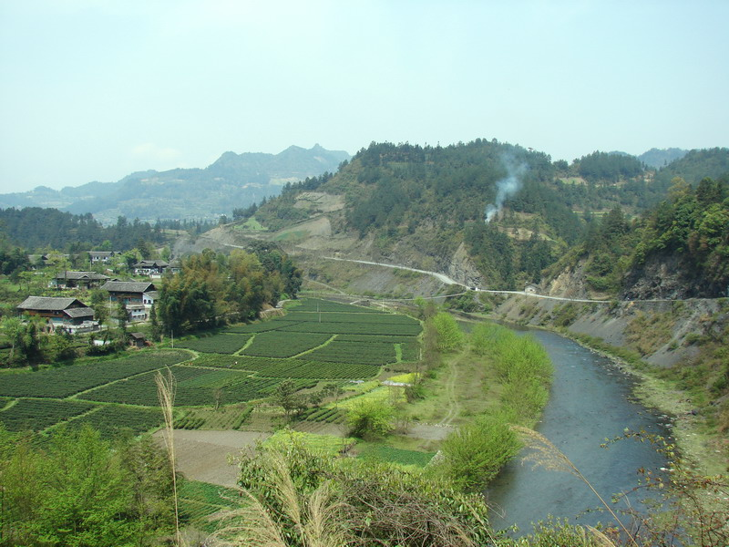
3.3 组织力量整合
人员配备
组织力量的整合

Slide 74

3.3.1 人员配备
人员配备是组织设计工作的逻辑延续。其主要内容和任务是：通过分析人与事的特点，谋求人与事的最佳组合，实现人与事的不断发展。

Slide 75
1. 人员配备的任务、程序与原则－1
任务：所谓人员配备就是为组织的每个职位或岗位配备合适的工作人员，以满足实现组织目标、完成组织任务的要求。
人员配备工作的任务涉及到组织需要和员工个人需要这两个不同的因素。
从组织需要的角度看，人员配备必须保证组织机构的每个职位工作都要有合适的人去干，必须考虑组织后备干部队伍建设，建立和提高员工对于组织的忠诚感。
从成员个人需求的角度看，人员配备工作应力求做到使每个人的知识能力和素质在工作中得到不断发展和提高。

Slide 76
1. 人员配备的任务、程序与原则－2
人员配备的工作内容和程序：人员配备的工作内容包括确定①人员需要量、②选配人员、③制定和实施人才培养计划、④人员考评。

Slide 77
人员配备的原则：
组织成员是否真心实意、自觉积极地为组织努力工作，会受到许多因素的影响。
为求得人与事的优化组合，人员配备过程中必须遵循因事择人、因材使用、动态平衡的原则。

Slide 78
2. 管理人员的选聘－1
组织可从外部选聘或内部提拔两种渠道获得所需的管理人员。
外部招聘是根据一定的标准和程序，从组织外部的众多候选人招聘符合空缺职位工作要求的管理人员。从外部招聘干部有助于组织利用外来优势；平息与缓和内部竞争的紧张关系；为组织带来新鲜空气。
但采取外聘干部的作法可能会由于外聘干部不熟悉组织的内部情况和缺乏一定的人事基础，以及组织对应聘者的情况无法深入了解、内部员工积极性受打击等原因，从而使组织运行的绩效受到影响。

Slide 79
2. 管理人员的选聘－2
内部培养和提升是解决管理人员来源的另一方法。其做法是，随着组织成员能力的增强，在得到充分证实后，便委之以需要承担更大责任的高一级职务。这种内聘制的最大好处是：
有利于鼓舞士气，提高工作热情，调动组织成员的积极性；对选聘对象事先就有比较全面的了解，可以保证选聘工作的正确性；被选聘者了解组织情况，上任后便可迅速展开工作。当然，内部提升制度也可能存在着某此弊端，如容易激化同事间的矛盾，可能造成 “近亲繁殖”现象，以及在企业急需短缺人才时难以及时满足需要。

Slide 80
（2）管理人员选聘的标准
不同管理层次的管理工作可能不相同，选聘的具体标准也不尽一样，但从管理工作的实质来看，各种管理职务的人员都被要求能及时做出正确的决策，能组织和协调他人的劳动。因此，存在着一些各类管理人员都应具备共同的特征，如具有强烈的管理欲望、正直的品质、冒险的精神、做出正确决策的能力以及实现有效沟通的技能等。
（3）管理人员的选聘程序与方法
通过竞争方式选聘管理人员的程序和方法如下：
① 公开招聘。
② 进行知识与能力的考核。
③ 选定合格者，定聘签约。

Slide 81
3. 管理人员的考评-1
（1）管理人员考评的目的和作用
人员考评主要服务于以下几方面的目的：为确定管理人员的工作报酬提供基础；为组织人事调整提供依据；以及为开展管理人员培训工作提供指导。此外，定期的考评还可对有关人员起到促进学习和增进组织内部沟通的作用。

Slide 82
3. 管理人员的考评-2
（2）管理人员的考评的内容
对于管理人员的考评可以从贡献与能力两方面进行。
考评管理人员的贡献时，必须注意将他个人的努力和部门的成就区别开来，即要从他所辖部门的贡献或问题中辨识出有多大归因于该管理人员。
在能力的方面进行考评时，需要考察在一定时间内该管理者的管理工作水平，评估其现实的工作能力和发展潜力，分析他们是否符合现任职务的要求，任现职后素质和能力是否有所提高，从而判别出他能否担任更重要的工作。

Slide 83
3. 管理人员的考评-3
(3) 管理人员考评的程序与方法
公平、合理的考评需要做好以下几个方面的工作：
① 确定考评内容。
② 选择考评者。
③ 分析考评的结果，辨识误差。
④ 考评结果的反馈和建立企业人才档案。

Slide 84
4. 管理人员的培训-1
（1）管理人员培训的意义
加强管理人员的培训对于组织来说，直接的作用是充实了后备干部队伍。而对管理者个人来说，通过培训，不仅可以丰富知识、增强素质、提高技能，而且可以辨识个人发展的潜力，特别对好些在培训中表现突出的管理人员来说，这可能意味着更多的提拔机会。由于培训为管理人员的发展和职务晋升提供了美好的前景，使他们的未来在一定程度上得到了保障，从而有利于增强他们在职来方面的安全感和对组织的忠诚度，这样也就促进了组织管理队伍的稳定。

Slide 85
4. 管理人员的培训-2
（2）管理人培训的目标
组织开展对管理人员的培训工作，必须实现以下四个方面的具体目标：
包括发展能力、更新知识、改变态度和传递信息。
（3）管理人员的培训方法
① 工作轮换。
② 设置助理职务。
③ 临时职务代理。

Slide 86
3.3.2 组织力量的整合-1
1．集权与分权关系的整合
（1）组织中的职权及其分布
所谓“职权”就是指组织设计中赋予某一管理职位的做出决策、发布命令和希望命令得到执行而进行奖惩的权力。
职权与组织的一定职位相关，而与占据这个职位的人无关，所以它通常亦被称为制度权力或法定权力。

Slide 87
3.3.2 组织力量的整合-2
职权在整个组织中的分布可以是集中化的，也可以是分散化的。所谓“集权”，即职权的集中化，也就是指决策权在很大程度上向处于较高管理层次的职位集中的组织状态和组织过程。所谓“分权”，即职权的分散化，也就是决策权在很大程度上分散到处于较低管理层次的职位上。
在现实中，既不存在绝对的分权，也不存在绝对的集权。

Slide 88
3.3.2 组织力量的整合-3
（2）影响集权与分权程度的主要因素
集权或者分权不能简单地用“好”或“坏”来加以判断。在成功的企业中，既有许多被认为是相对分权的企业，也有许多被认为是相对集权的企业。
就是在同一个企业的不同发展阶段，其集权和分权的程度也不完全相同。
因此，并不存在着一个普遍的标准，可以使管理者依据它来判断应当分权到什么程度，或是应当集权到什么程度。确定一个组织中职权集中或分散的合理程度，需要考虑如下几方面影响因素：

Slide 89
3.3.2 组织力量的整合-4
经营环境条件和业务活动性质。
如果组织所面临的经营环境具有较高的不确定性，处于经常变动之中，组织在业务活动过程中必须保持较高的灵活性和创新性，这种情况就要求实行较大程度的分权，反之，面临稳定的环境和按常规开展业务活动的组织，则可以实行较大程度的集权。
② 组织的规模和空间分布广度。
组织规模较小时，实行集权化管理可以使组织的运行取得高效率。但随着组织规模的扩大，其经营领域范围甚至地理区域分布可能相应扩大，这就要求组织向分权化方向转变。

Slide 90
3.3.2 组织力量的整合-5
决策的重要性和管理者的素质
一般来说，涉及较高的费用支出和影响面较大的决策宜实行集权；重要程度低的决策可实行较大的分权。组织中管理人员素质普遍较高，则具备比较好的分权基础。
方针政策一致性的要求和现代控制手段的使用情况
鉴于集权有利于确保组织方针政策的一致性，所以在面临重大危机和挑战时，组织往往会采取集权的办法。另外拥有现代化通信和控制手段的组织，在职权配置上经常会呈现两个方向的变动：一是重要和重大问题的决策可以实行更大程度的集权，而次要问题的决策则倾向于更大程度的分权。

Slide 91
3.3.2 组织力量的整合-6
组织的历史和领导者个性的影响
严格地说，这些是对组织集权或分权程度的现实影响因素。如果组织是在自身较小规模的基础上逐渐发展起来，并且发展过程中亦无其他组织的加入，那么集权倾向可能更为明显。因为组织规模较小时，大部分决策都是由最高主管（层）直接制定和组织实施的，这种做法可能延续下来。与此相似，组织中个性较强和自信、独裁的领导者，往往喜欢其所辖部门完全按照自己的意志来运行，这时集权就是该类组织经常会出现的状态。对这些现实的影响组织职权配置状态的因素，应该辨证地加以看待。现实的未必就是合理的，但现实的往往是不得不遵从的。

Slide 92
3.3.2 组织力量的整合-7
（3）过分集权的弊端
正确地处理集权与分权关系对于组织的生存和发展至关重要。
从国内企业的实际情况来看，许多组织都普遍地存在一种过分集权的倾向。
集权过度会带来一系列弊端: 主要表现在降低决策的质量和速度；降低组织的适应能力；致使高层管理者陷入日常管理事务中，难以集中精力处理企业发展中的重大问题；降低组织成员的工作热情，并妨碍对后备管理队伍的培养等方面。

Slide 93
3.3.2 组织力量的整合-8
（4）分权的标志
考察一个组织集权或分权的程度究竟多大，最根本的标志是要看该组织中各项决策权限的分配是集中还是分散的。具体地说，判断组织集权或分权程度的标志主要有：
① 所涉及决策的数目和类型
如果组织中低层管理者可以自主做决定的事项数目越多，则组织分权程度就越大。同时，低层管理者所做的决策越具有重要性，影响范围越广泛，组织的分权程度也越大。趋于将较多和较大的决策权集中到高层的组织是集权化的，而只集中少量重大问题决策的组织则是相对分权化的。

Slide 94
3.3.2 组织力量的整合-9
② 整个决策过程的集中程度。组织中如果有不同的部门参与了决策信息的收集，或者决策方案的拟定和评价工作与决策方案的选择工作是相对分离的，则这种组织中的决策权限就相对来说是比较分散的。而如果所有这些决策步骤都由某主管一人来承担，这样的决策就较为集权，在决定做出之后，付诸执行之前，如果必须报请上级批准、那么分权程度就降低。而且，被请示的人越多且其所处层次越高，分权程度就越小。

Slide 95
3.3.2 组织力量的整合-10
③ 下属决策受控制的程度
主管人员如果对下属的活动进行高密度的监督和控制，则分权程度比较低。如果组织制定出许多细致的政策、程序和规则来对成员的决策行为施加影响，这样分权程度较低。反之，如果约束人们行为的规章制度较少，或者虽有规章制度，但内容较粗，给予人们的自由度比较大，则组织的分权程度就较高。

Slide 96
3.3.2 组织力量的整合-11
（5）分权的实现途径
分权可以通过两种途径来实现：一是改变组织设计中对管理权限的制度分配；二是促成主管人员在工作中充分授权。前者是对组织中职权关系的一种再设计，是在组织变革过程中实现的；后者则是在组织运行中，通过各层领导者的权力委让行为，系统地将决策权授予给中下层管理者，使他们切切实实地得到组织制度所规定的权力。

Slide 97
3.3.2 组织力量的整合-12
管理者的授权行为是促进组织达到分权状态的重要途径。
所谓授权，就是指上级管理者随着职责的委派而将部分职权委让给对其直接报告工作的部属的行为。
授权的本质含义就是：管理者不要去做别人能做的事，而只做那些必须由自己来做的事。
任何一个管理者，其时间、精力、知识和能力都是有限度的，一个人不可能事必躬亲去承担实现组织目标所必须的全部任务。
授权可以使管理者的能力在无形中得以延伸。真正的管理者必须知道如何可以有效地借助他人的力量去实现组织的目标。

Slide 98
3.3.2 组织力量的整合-13
2. 直线指挥与职能参谋关系的整合
（1）直线职权、参谋职权及其相互关系
在组织中，直线职权与参谋职权是两类不同的职权关系。
直线关系本质上是指挥和命令的关系，直线人员所拥有的是一种决策和行动的权力；
参谋关系则是一种服务和协助的关系，授予参谋人员的只是思考筹划和建议的权力。正确处理直线与参谋的关系，充分发挥参谋人员的合理作用，是组织设计和运作中有效地发挥各方面力量协同作用的一项重要内容。

Slide 99
3.3.2 组织力量的整合-14
(2) 参谋职权的类别
参谋职权可分为如下几种：
◎建议权
参谋人员的权限仅限于提供建议、提案或协助，其意见可能得到有关人员的欢迎和采纳，也可能被置之不理。
◎强制协商权
此时参谋人员的影响力在一定程度上有所提高，也即有关人员在做出决定之前必须先询问和听取参谋人员的意见。处理这种关系的关键在于要具体地规定在什么情况下参谋人员的意见应得到应有的重视，而又不限制直线主管人员的自主决定权。

Slide 100
3.3.2 组织力量的整合-15
◎ 共同决定权
这时参谋人员的权限提高到了足以影响直线人员自主决定权的程度。换句话说，直线人员不仅要在做出决定前认真地听取参谋人员的意见，而且在下达命令采取行动前还需得到参谋人员的同意和许可。这种权力常在企业某项决策必须确保得到专家评定的情况下采用。
◎ 职能职权
这是对直线主管人员行使决策和指挥权限的最高程度的限制。这种情况允许参谋人员对有关人员直接下达指示，而且这些指示要像来自直线主管的命令一样得到同等的重视。当然，这种指示也有可能被直线主管撤回，但在此之前它是绝对必须执行的。这通常是在参谋人员的专门知识和技能对开展某项工作非常重要的情况下采用。

Slide 101
3.3.2 组织力量的整合-16
（3）直线与参谋的矛盾
从理论上说，设置作为直线主管助手的参谋职务，不仅有利于适应复杂管理活动对多种专业知识的要求，同时也应该能够保证直线系统的统一指挥。
然而在实践中，直线与参谋的矛盾冲突，往往成为造成组织运行缺乏效率的重要原因之一。
考察这些低效率的组织活动，通常可以发现这两种不同的倾向：要么保持了命令的统一性，但参谋作用不能充分发挥；要么参谋作用发挥失当，破坏了统一指挥的原则。
这使得两者常常在实际中相互产生一种不满、对立的情绪。

Slide 102
3.3.2 组织力量的整合-17
（4）正确发挥参谋的作用
合理利用和正确发挥参谋人员的作用，需要注意如下几点：
① 首先要明确直线与参谋的关系，分清双方的职权关系与存在价值，形成相互尊重、相互配合的良好基础；
其次必要时授予参谋机构在一定专业领域内的职能职权，以提高参谋人员工作的积极性；
直线经理人员要为参谋人员提供必要的信息条件，以便从参谋人员处获得有价值的支持。

Slide 103
处理好直线与参谋之间的矛盾关系，一方面要求参谋人员经常提醒自己“不要越权”、“不要篡权”；
另一方面，也要求直线经理尊重参谋人员所拥有的专业知识，自觉利用他们的工作，取长补短。

Slide 104
3.3.2 组织力量的整合-18
3.分工与协调关系的整合
传统组织设计强调工作的专业化分工，认为分工是大生产的标志，不仅作业活动要进行分工，管理活动也要实行分工，通过分工提高各方面工作的质量和效率。专业化分工成为传统组织设计的一条基本原则。但是随着生产力水平的提高，分工的缺点也日益暴露出来。

Slide 105
3.3.2 组织力量的整合-19
分工带来了本位主义，且助长了专业管理人员的片面观点；
分工造成了工作的单调乏味，影响了员工的工作热情和创造性思维；
分工还引起办事程序和手续的繁琐复杂，增大部门之间的协调工作量，等等。
因此，分工并不是越细越好，而应该有一个合适的“度”。对这个“度”的把握，就需要全面考虑分工带来的益处是否足以抵补员工工作积极性下降和工作过程协调成本上升等缺陷。

Slide 106
3.3.2 组织力量的整合-20
基于对过细分工所产生问题的认识，现代组织中出现了综合部、研发部、技术部等综合性部门。
以事业部制取代职能型结构，增强单位内部的协调性。
参谋职能机构设置中将职能相似程度高、相互关联较强的工作合并在一起。
这种强化协调、削弱分工的做法，在20世纪90年代兴起的“业务流程重组”热潮中得到了最鲜明体现。

Slide 107
3.3.2 组织力量的整合-21
4.正式组织与非正式组织关系的整合
（1）非正式组织的产生
非正式组织是伴随着正式组织的运转而形成的。
正式组织中某些成员，由于工作性质相近、社会地位相当，对一些具体问题的认识基本一致、观点基本相同，或者由于性格、业余爱好和感情比较相投，他们在平时相处中会形成一些被小群体成员所共同接受并遵守的行为规则，从而使原来松散、随机形成的群体渐渐成为趋向固定的非正式组织。任何组织，不论规模多大，都可能有非正式组织存在。
处理不好的话，问题就会很多。可能会有鸡毛蒜皮的事开始，发展到鸡飞狗跳，以鸡飞蛋打的结局收场。

Slide 108
3.3.2 组织力量的整合-22
（2）正式组织与非正式组织的对比
正式组织是组织设计工作的结果，是经由管理者通过正式的筹划，并借助组织结构图和职务说明书等文件予以明确规定的。
正式组织有明确的目标、任务、结构、职能以及由此形成成员之间的责权关系，因此对成员行为具有相当程度的强制力。
正式组织的基本特征是目的性、正规性、稳定性。

Slide 109
非正式组织是未经正式筹划而由人们在交往中自发形成的一种个人关系和社会关系的网络。
在非正式组织中，成员之间的关系是一种自然的人际关系，他们不是经由刻意的安排，而是由于日常接触、感情交融、情趣相投或价值取向相近而发生联系。
与正式组织的特征相对应，非正式组织的基本特征是自发性、内聚性和不稳定性。

Slide 110
3.3.2 组织力量的整合-23
（3）非正式组织的作用
非正式组织的存在及其活动既可对正式组织目标的实现起到积极促进的作用，也可能产生消极作用。
积极作用有：为员工提供在正式组织中很难得到心理需要的满足，创造一种更加和谐、融洽的人际关系，提高员工的相互合作精神，最终改变正式组织的工作情况。

Slide 111
消极作用：当非正式组织的目标与正式组织目标发生冲突，则可能对正式组织的工作产生极为不利的影响。
非正式组织要求成员行为一致性的压力，可能会束缚其成员的个人发展。
此外，非正式组织的压力还会影响到正式组织的变革进程，造成组织创新的惰性。

Slide 112
（4）对待非正式组织的策略
既然非正式组织的存在是一个客观的现象，也由于非正式组织对正式组织具有正负两方面的作用。所以，管理者不能采取简单的禁止、取缔或放任态度，而应该对它因势利导，最大限度地发挥非正式组织的积极作用克服其消极作用。

Slide 113
一方面，管理者必须认识到，正式组织目标的实现要求有效地利用和发挥非正式组织的积极作用。为此，管理者必须正视非正式组织存在的客观必然性和必要性，允许乃至鼓励非正式组织的存在，为非正式组织的形成提供条件，并努力使之与正式组织相吻合。
另一方面，考虑到非正式组织可能具有的不利影响，管理者需要通过建立、宣传正确的组织文化，以影响与改变非正式组织的行为规范，更好地引导非正式组织做出积极的贡献。

Slide 114
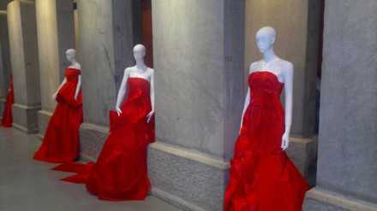
北京孔庙，能再无耻些吗？ 今天是至圣先师孔子诞辰，陪友人拜谒北京孔庙，在著名的十三经碑刻坊，愕然发现披红模特，询问后，方知是一个荷兰垃圾时装设计师作品展。我郑重敬告孔庙管理方，你们鸠占鹊巢倒也罢了，但不要钻进钱眼里，糟踏圣地，侮辱圣经。

Slide 115
为逼员工离职 设无聊办公室 受终身雇佣影响，日企裁员压力大。一在索尼任职32年的51岁员工，因拒绝提前退休，被调进无聊办公室，每天就是读报上网，下班写报告详述一天活动。此目的是让员工感到无聊、质疑自己价值，最终因羞愧和厌烦自动离职。 这无聊看着眼熟！

Slide 116
飞象网项立刚 昨天晚上陪澳洲回来的同学吃饭，大家年龄不小了，就聊起退休。澳洲回来的同学介绍，他们那里不退，企业是没权强制退休的，他们公司有个老太太，是70岁（没写错）才到他们公司工作，87岁才退休。大家都称赞这情况好，想退就退，不想退就不退。 ​​​​
澳洲一个修屋顶换铁皮的工人，54岁时候摔成瘫痪，生活无法自理，想安乐死政府不允许。硬是在悉尼协和医院里住了21年，活到75岁，就是2015年九月底才去世，死的时候身上全是管子。政府浪费里纳税人700万治疗费。还有220万药品营养品费用。这不是人道，是惨无人道！

Slide 117
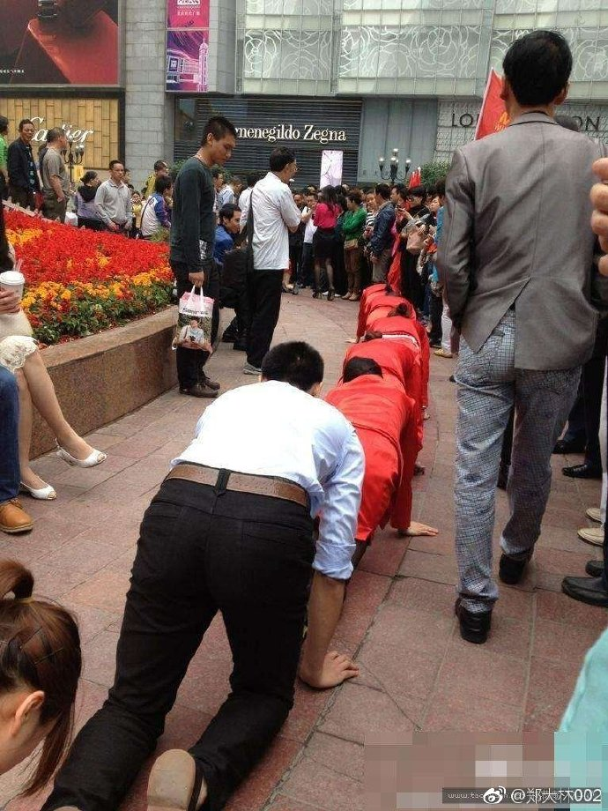
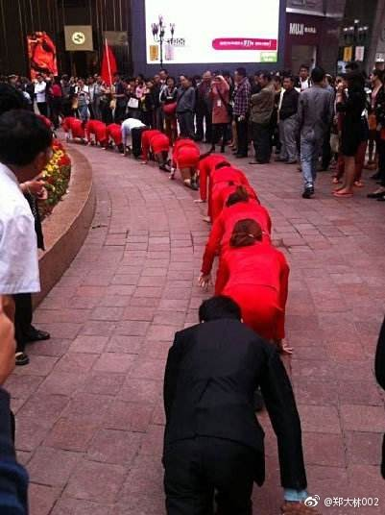

Slide 118
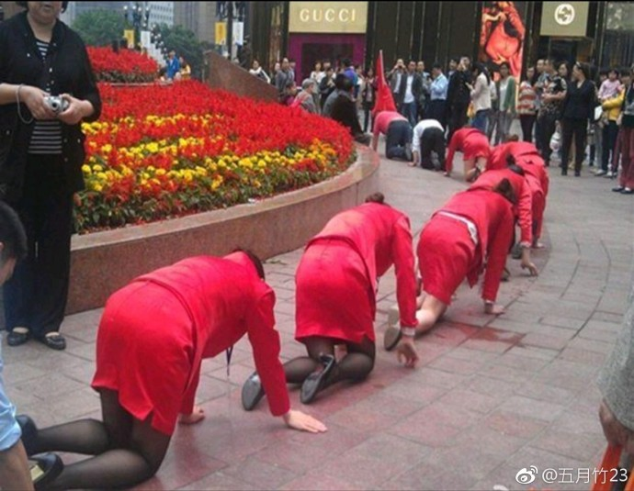
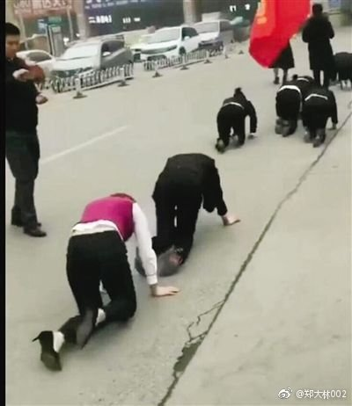


Slide 119



Slide 120


Slide 121



Slide 122
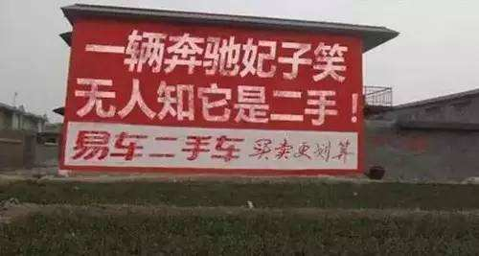
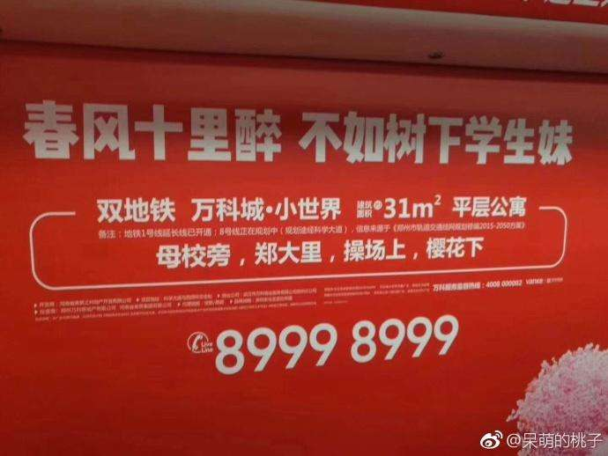

Slide 123
3.4 组织文化
3.4.1 组织文化的定义
组织文化就是指组织在长期的生存和发展中所形成的，为本组织所特有的，且为组织多数成员共同遵循的最高目标、价值标准、基本信念和行为规范等的总和及其在组织活动中的反映。
相对于国家文化、民族文化、社会文化而言，组织文化是一种微观文化，任何一个社会上存在的由人组成的具有特定目标和结构的集合体，都有自己的组织文化（土司制度与改土归流）。

Slide 124
日式文化，表面恭良谨慎、实际狡诈阴暗。外表斯文，内心流氓，台毒毒台不愧是日本老蟑螂的好儿孙。也称伪君子文化。

Slide 125
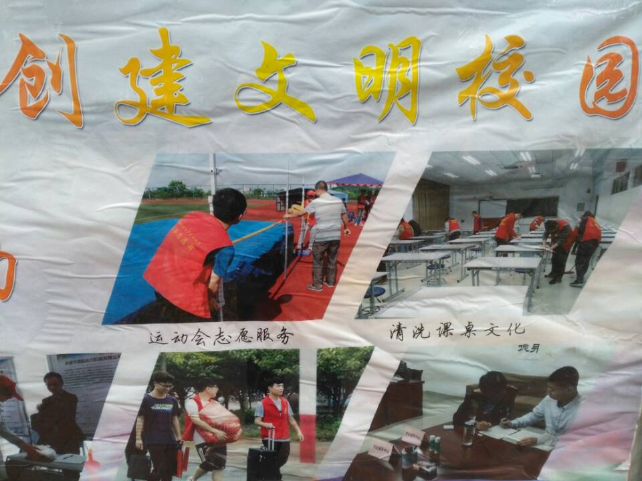

Slide 126
3.4.2 组织文化的内容和结构
1．组织文化的内容
组织的最高目标或宗旨。
共同的价值观
作风与传统习惯
行为规范与规章制度
组织价值观的物质载体

Slide 127
（1）组织的最高目标或宗旨。组织的存在，都是为了某种目标或追求，学校有其办学的宗旨，企业有其经营的目标。
（2）共同的价值观。组织文化中所讲的价值观是指组织中人们共同的价值观。共同的价值观是组织文化的核心和基石，它为组织全体员工提供了共同的思想意识、信仰和日常行为准则，这是组织取得成功的必要条件。
因此，优秀的组织都十分注意塑造和调整其价值观，使之适应不断变化的发展环境。

Slide 128
（3）作风及传统习惯。作风和传统习惯是为达到组织最高目标的价值观念服务的。组织文化从本质上讲是员工在共同的工作中产生的一种共识和群体意识，这种群体意识与组织长期形成的传统作风关系极大。

Slide 129
（4）行为规范和规章制度
如果说组织文化中的最高目标和宗旨、共同的价值观、作风和传统习惯是软件的话，那么行为规范和规章制度就是组织文化中的硬件部分，在组织文化中要配合软件，使组织文化得以在组织内部贯彻。
（5）组织价值观的物质载体
诸如标识、环境、包装、纪念物等，这是组织文化硬件的另一部分。

Slide 130
2. 组织文化的结构-1
组织文化结构大致可分为三个层次：物质层（器物层）、制度层和精神层（观念层）。
（1）物质层。这是组织文化的表层部分，是形成制度层和精神层的条件，它折射出组织的经营思想、经营管理哲学、工作作风和审美意识。

Slide 131
对于一个生产性企业来说，它主要包括四个方面：
①企业面貌。企业的自然环境、建筑风格、车间和办公室的设计布置方式、工作区和生活区的绿化、美化、企业污染的治理等，都是企业文化的反映。
②产品的外观和包装。产品的特色、式样、品质、牌子、包装、维修服务、售后服务等，是组织文化的具体反映。

Slide 132
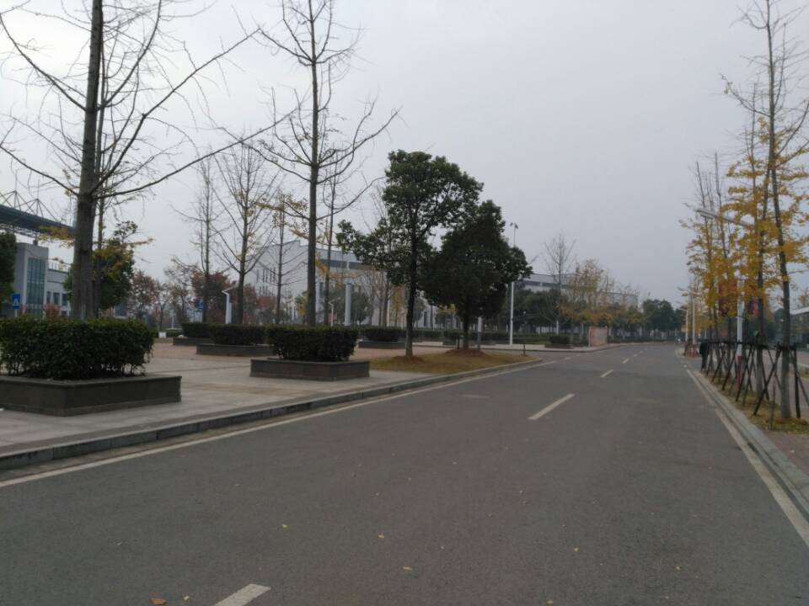

Slide 133
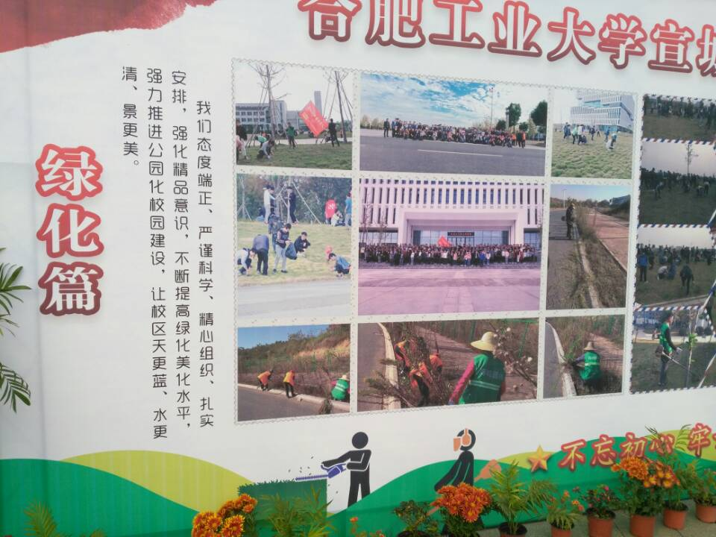

Slide 134
③技术工艺设备特性
设备指企业的机器、工具、仪表、设施，是企业的主要生产资料。技术工艺设备和原材料，是维护企业正常生产经营活动的物质基础，也是形成企业生产经营个性的物质载体。一定的技术工艺设备，不仅是知识和经验的凝聚，也往往是管理哲学的价值观念的凝聚，折射出该企业组织文化的个性色彩。
④ 纪念标志物
组织在其环境中置放的纪念建筑物，如雕塑、石碑、纪念标牌等；在公共关系活动中送给客人的纪念画册、纪念品、礼品等。它们充当着组织理念的载体，成为组织塑造形象的工具。

Slide 135
2. 组织文化的结构-2
(2) 制度层
这是组织文化中间层次，主要是指对组织员工和组织行为产生规范性、约束性影响的部分，它集中体现了组织文化的物质层及精神层对员工和组织行为的要求。
制度层主要是规定了组织成员在共同的工作活动中所应当遵循的行为准则，包括以下四个方面。
①工作制度
即组织中的领导工作制度、技术工作及技术管理制度、计划管理制度、生产管理制度、设备管理制度、物资供应管理制度、劳资人事管理制度、奖惩制度等，这些成文的制度与某些不成文的厂规厂纪，对组织员工思想和行为起着约束作用。

Slide 136
② 责任制度
即组织内各级组织、各类人员工作的权力及责任制度，其目的是使每个员工、每个部门都有明确的分工和职责，使整个组织能够分工协作，井然有序、高效率地工作。主要包括领导干部责任制、各职能机构及职能人员责任制，以及员工岗位责任制等。

Slide 137
③特殊制度
这主要是指组织的一些非程序化制度，如员工民主评议干部制度、干部“五必访”制度（生日、结婚、死亡、生病、退休时干部访问员工家庭）、员工与干部对话制度、庆功会制度等。
④特殊风俗
组织特有的典礼、仪式、特色活动，如生日晚会、周末午餐会、厂庆活动、内部节日等。

Slide 138
2. 组织文化的结构-3
(3) 精神层
精神层又称组织文化的深层，主要是指组织的领导和员工共同信守的基本信念、价值标准、职业道德及精神风貌，它是组织文化的核心和灵魂，是形成组织文化的物质层和和制度层的基础和原因。组织文化中有没有精神层是衡量一个组织是否形成了自己的组织文化的主要标志和标准。
组织文化的精神层包括以下四个方面：

Slide 139
①组织经营哲学
是组织领导者为实现组织目标在整个生产经营管理活动中的基本信念，是组织领导者对生产经营方针、发展战略和策略的哲学思考。
组织经营哲学的形成首先是由组织所处的社会经济制度及周围环境等客观因素所决定的，同时也受组织领导人的人文修养、科学知识、实践经验、思想方法、工作作风及个性性格等主观因素的影响。

Slide 140
② 组织精神
是组织有意识地在员工群体中提倡、培养的优秀价值观和良好精神风貌，是对组织现有的观念意识、传统习惯、行为方式中的积极因素进行总结、提炼及倡导的结果，是全体员工的群体意识。
③ 组织风气
组织风气是组织文化的外在表现，是组织及其成员在长期活动中逐步形成的一种精神状态及精神风貌。
④ 组织道德
组织道德是指组织内部调整人与人、单位与单位、个人与集体、个人与社会、组织与社会之间的关系的准则和规范。

Slide 141
组织文化的物质层、制度层及精神层这三者是紧密相连的;
物质层是组织文化的外在表现，是制度层和精神层的物质基础。
制度层则制约和规范着物质层及精神层的建设，没有严格的规章制度，组织文化建设也就无从谈起。
精神层是形成物质层及制度层的思想基础，也是组织文化的核心和灵魂 。

Slide 142
3.4.3 组织文化的特性
组织文化作为一种子系统文化，其特性主要包括以下四方面。
1．无形性。
2．软约束性。
3．相对稳定性和连续性。
4．个性。

Slide 143
3.4.4 组织文化的作用
1．组织文化的导向作用
组织文化的导向作用，是指组织文化把组织整体及组织员工个人的价值取向及行为取向引导到组织所确定的目标上来。

Slide 144
2．组织文化的规范作用
作为一个组织，必须有许多规章制度来保证组织活动的正常进行。
但是即使有了千万条规章制度，也很难完全规范每个员工的每种行为，消除一些员工对规章制度的逆反心理。
组织文化形成一种软规范，用一种无形的思想上的约束力来制约员工的行为，来弥补规章制度的不足，引导大多数员工认同和自觉遵守规章制度。

Slide 145
其作用机理是：
优良的组织文化通过建立共同的价值体系，形成统一的思想，使信念在员工的心理深层形成一种定势，进而创造出一种响应机制，只要外部诱导信号发生，即可得到积极的响应，并迅速转化为预期的行为。
它是一种有效的“软约束”，通过协调和员工自我控制来实现，可以减弱硬约束对员工心理的冲撞，缓解员工自治心理与被治现实之间形成的冲突，削弱由其引起的一种心理阻力，从而使组织上下左右达成一致、和谐和默契。

Slide 146
3．组织文化的凝聚作用
组织中的成员除了有共同的利益之外，都有着各自不同的利益，有效的组织应该使大家认清组织共同利益大于各自的利益，组织的兴衰关系到每个人的切身利益。

Slide 147
组织文化是组织全体员工共同创造的群体意识，是一种粘合剂，把各个方面、各个层次的人都团结在组织目标的周围，对组织产生一种凝聚力及向心力，对组织产生归属感和认同感，认识到组织利益是大家共存共荣的根本利益，从而以组织的生存和发展为己任，愿意与组织同呼吸、共命运。
如果说，薪酬和福利形成了凝聚员工的物质纽带的话，那么组织文化则形成凝聚员工的情感纽带和思想纽带。

Slide 148
4．组织文化的激励作用
组织文化的核心强调以人为本，创造出共同的价值观念。优秀的组织文化就是要创造一种人人受重视、受尊重的文化氛围。良好的文化氛围，往往能产生一种激励机制，使每个成员对组织做出的贡献都会得到赞赏和奖励，由此激励员工为实现自我价值和组织发展而勇于献身、不断进取。

Slide 149
5．组织文化的辐射作用
组织文化塑造着组织的形象。
优良的组织形象是组织成功的重要条件和标志，它包括两个方面：
一是内部形象，它可以激发组织员工对本组织的自豪感、责任感；
二是外部形象，它能够更深刻地反映出该组织文化的特点及内涵。组织文化的建立，组织形象的树立，除对本组织产生很大影响外，还会对社会公众产生一定的影响，提高组织的知名度。

Slide 150
3.4.5 组织文化建设
1．组织文化建设内涵
组织文化建设是指组织的领导者有意识地培育优良文化、克服不良文化的过程。这一切过程也称为组织的“软管理”。
组织文化是一种客观存在，无论你是否意识到它，是否重视它，都无法改变它的存在这一客观事实。客观存在的组织文化，有的是优良的，也有的是不可取的。优良的组织文化，能够创造出和谐奋进的组织氛围，产生源源不断的动力；不良的组织文化会阻碍组织前进的步伐，甚至导致组织走向衰退和灭亡。

Slide 151
2．组织文化建设的内容和步骤
组织文化建设的内容通常包括：
培育具有优良取向的价值观念，塑造杰出的组织精神；
坚持以人为中心，全面提高员工素质；
提倡先进的管理制度和行为规范；
加强礼仪建设，促进组织文化的习俗化；
改善物化环境，塑造组织的良好形象。

Slide 152
组织文化建设遵循的基本步骤：
① 建立领导体制
领导者是组织文化的倡导者，组织文化建设的前提是领导者的高度重视。只有在领导者重视和理解组织文化建设的重大意义的基础上，才能获得员工的理解和配合，切实地把组织文化建设深入推行下去。因此，组织应首先成立组织文化建设领导小组，来领导组织文化建设工作的开展。
②建立独立的部门，设立专门的职能
为了进行组织文化建设，应设立专门的职能部门，如组织文化部、企业文化中心等，来专门负责组织文化建设工作的进行。比如，韩国的大宇集团大约十多年前就成立了企业文化建设部，我国的海尔等企业也已相继成立了企业文化中心。

Slide 153
③制定计划
组织文化建设应拟定相应的计划，通过编制预算等工作使资源投入、进度考核和监督等落到实处，保证组织文化建设有章可循。
④对组织现存文化的盘点
通过调查研究，对组织的过去、现在和未来各阶段、各部门以及组织的观念层、制度层、器物层各层次的文化表现进行深入研究和透彻分析。
⑤目标组织文化的设计
根据组织现状、特点和科学的标准，进行组织文化的设计。
⑥实施计划
完成组织从现存文化向目标文化的过渡。确立了目标组织文化后，应根据计划将财务、人员配置、考核、待遇、激励和约束机制等完善地建立起来，从而形成完整的优良组织文化体系。

Slide 154
课后作业
组织结构设计的工作任务是什么，有哪些基本原则？
管理幅度受哪些因素影响，如何进行管理幅度的有效性分析？
组织结构的基本形式有哪些，各有什么优缺点？
什么是组织文化，其结构和特性是怎样的，如何建设组织文化？

Slide 155

合
肥
工
业
大
学
管
理
学
院
谢 谢 ！

Slide 156
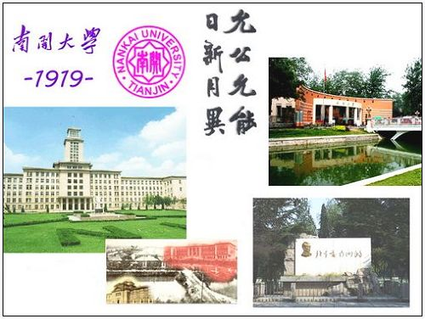
Dedication to PublicInterests, Acquisition of All-round Capability, and Aspiration forProgress with Each Day

Slide 157
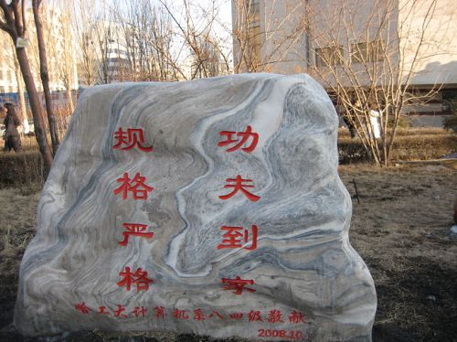
Strict Standard and Sufficient Effort

Slide 158
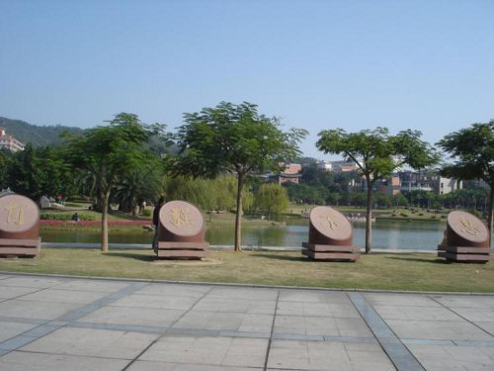
厦门大学
自强不息 止于至善
Pursue Excellence, Strive for Perfection

Slide 159
Peking University (founded in 1898): Patriotism, Advancement, Democracy and Science 北京大学(创建于1898年)：爱国 进步 民主 科学
Tsinghua University (founded as early as 1911): Self-discipline and Social Commitment 清华大学(始建于1911年)：自强不息 厚德载物
Wuhan University (date back to 1893): Improve Yourself, Carry Forward Stamina, Seek Truth and Develop Innovations 武汉大学(前身建于1893年)：自强 弘毅 求是 拓新

Slide 160
Tianjin University (founded in 1895): Seek Truth from Facts 天津大学(创建于1895年)：实事求是
Zhejiang University (founded in 1897): Seek Truth and Be Creative 浙江大学(创建于1897年)：求是创新
Shandong University (founded in 1901): Noble in Spirit; Boundless in Knowledge 山东大学(创建于1901年)：气有浩然 学无止境

Slide 161
Nanjing University (founded in 1902): Be Honest and Intelligent, Study Hard and Act Sincerely 南京大学(创建于1902年)：诚朴雄伟 励学敦行
Beijing Normal University (founded in 1902): Learn to be an Excellent Teacher; Act as an Exemplary Person 北京师范大学(创建于1902年)：学为人师 行为世范
Southeast University (founded in 1902): Strive for Perfection 东南大学(创建于1902年)：止于至善

Slide 162
Fudan University (founded as early as 1905): Rich in Knowledge and Tenacious of Purpose; Inquiring with Earnestness and Reflecting with Self-practice复旦大学(始建于1905年)：博学而笃志 切问而近思
Jinan University (founded in 1906): Loyalty, Credibility, Sincerity, and Piety暨南大学(创建于1906年)：忠信笃敬
Tongji University (founded in 1907): Discipline, Practicality, Unity and Creativity 同济大学(创建于1907年)：严谨 求实 团结 创新

Slide 163
Nankai University (founded in 1919): Dedication to Public Interests, Acquisition of All-round Capability, and Aspiration for Progress with Each Day南开大学(创建于1919年)：允公允能 日新月异
Harbin Institute of Technology (founded in 1920): Strict Standard and Sufficient Effort 哈尔滨工业大学(创建于1920年)：规格严格 工夫到家
Xiamen University (founded in1921): Pursue Excellence, Strive for Perfection 厦门大学(创建于1921年)：自强不息 止于至善

Slide 164
. Sun Yat-sen University (founded in 1924): Study Extensively, Enquire Accurately, Reflect Carefully, Discriminate Clearly, Practise Earnestly 中山大学(创建于1924年)：博学 审问 慎思 明辨 笃行
. Renmin University of China (date back to 1937): Seek Truth from Facts 中国人民大学(前身建于1937年)：实事求是
. Beijing Institute of Technology (founded in 1939): Solidarity, Diligence, Practicality and Creativity 北京理工大学(创建于1939年)：团结 勤奋 求实 创新

Slide 165
Beijing Foreign Studies University (founded in 1941): Be United, Alert, Earnest and Lively北京外国语大学(创建于1941年)：团结 紧张 严肃 活泼
National University of Defense Technology (founded in 1953): Dedication and Practicality国防科学技术大学(创建于1953年)：奉献 求实
University of Science and Technology of China(founded in 1958): Socialist-minded and Professionally Proficient, Associating Truth with Fact 中国科学技术大学(创建于1958年)：红专并进 理实交融

Slide 166
National Tai Wan University (date back to 1927)：Cultivate Your Virtue, Advance Your Intellect; Love Your Country and People 国立台湾大学(前身建于1927年)：敦品 励学 爱国 爱人
Hong Kong Polytechnic University (founded in 1937): To Learn and to Apply for the Benefit of Mankind 香港理工大学(创建于1937年)：开物成务 励学利民

Slide 167
古宏村人规划、建造的牛形村落和人工水系，是建筑奇观：巍峨苍翠的雷岗为牛首，参天古木是牛角，由东而西错落有致的民居群宛如宠大的牛躯。引清泉为“牛肠”，经村流入被称为“牛胃”的月塘后，经过滤流向村外被称作是“牛肚”的南湖。人们还在绕村的河溪上先后架起了四座桥梁，作为牛腿。这种村落水系设计，不仅为村民解决了消防用水，而且调节了气温，为居民生产、生活用水提供了方便，创造了一种“浣汲未防溪路远，家家门前有清泉”的良好环境。

